Slide 1
IR & NASM

Slide 2
Intermediate Representation
树形（虎书、自制编译器）
线性（龙书）
CFG（Google）
线性和CFG均方便进行优化

Slide 3
树形
线性，CFG
AST
ASM
选择任意点均可

Slide 4
四元式
常用中间代码形式
X=Y op Z
（OP，OPERand1，OPERand2，Result）
接近汇编形式

Slide 5
NASM Tutorial
Tutorial
http://cs.lmu.edu/~ray/notes/nasmtutorial/
x64 Cheat Sheet
Reference
自制编译器 : Good explanation on X86 instructions
CSAPP Chapter 3: Good explanation on X86-64
C2NASM
A good tool to see the reference code by gcc

Slide 6
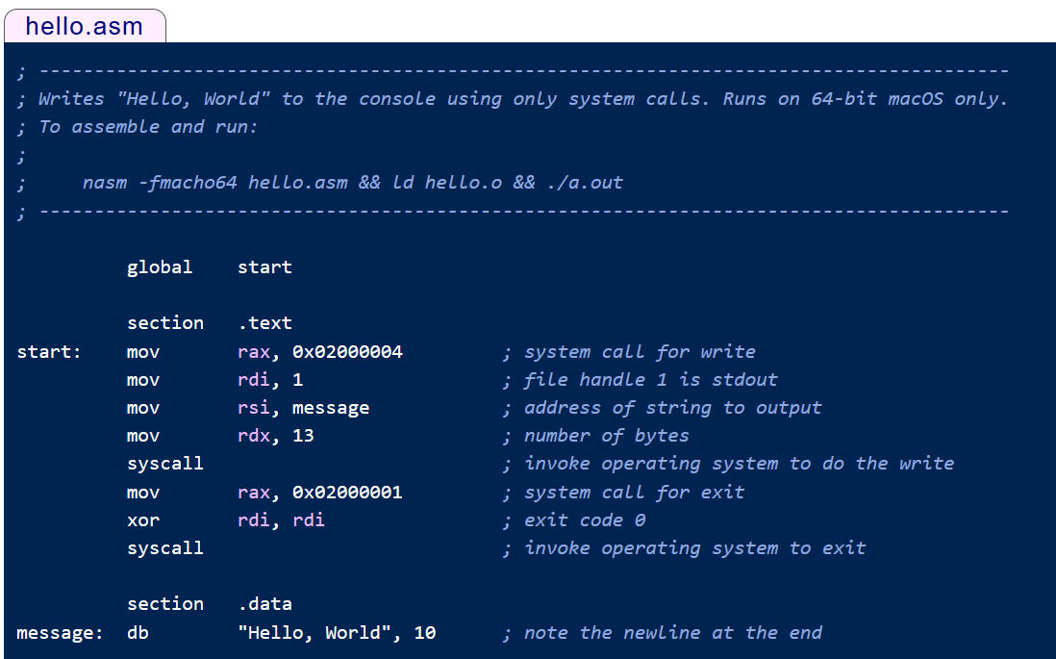
Hello.asm

Slide 7
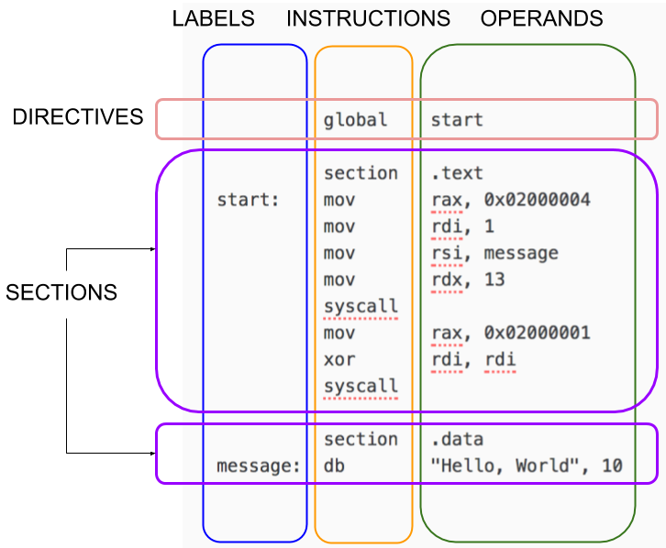
结构
伪指令，用于全局变量
Section3.2

Slide 8
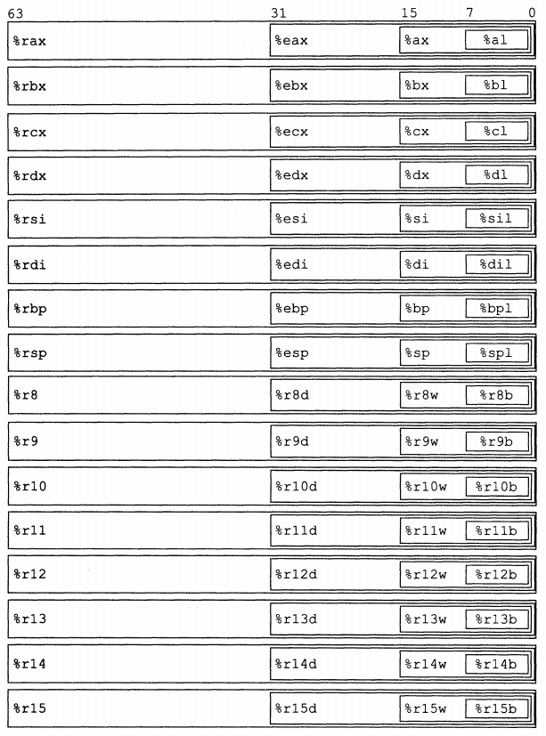
寄存器

Slide 9
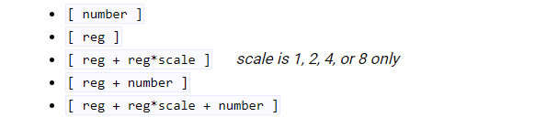
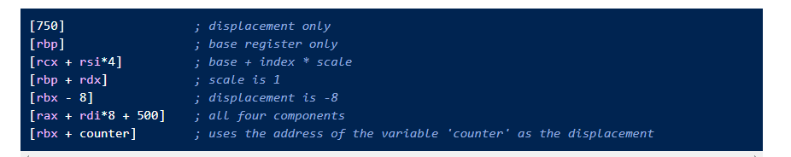
内存操作
格式
byte word dword qword限定size

Slide 10
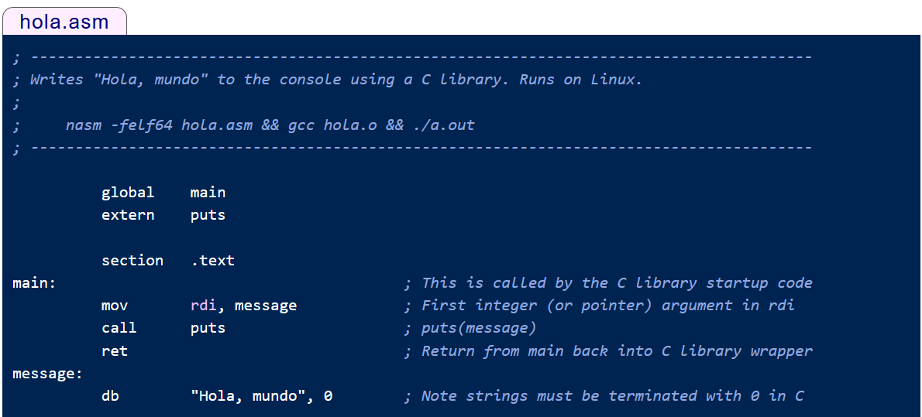
调用C函数（外部函数）

Slide 11
调用约定
Calling convention
Integer Arguments：
rdi, rsi, rdx, rcx, r8, r9, then put to stack
Integer return value:
rax
Callee save register
RBX, RBP, R12, R13, R14, and R15.

Slide 12
函数调用流程
1、将caller save寄存器和参数压入栈中
2、rbp压入栈中，将rsp的值转给rbp，将callee save压入栈中
3、减少rsp，给函数分配栈帧
4、完成调用后恢复callee，将rsp置为rbp，rbp恢复为原rbp
5、清除栈中参数

Slide 13
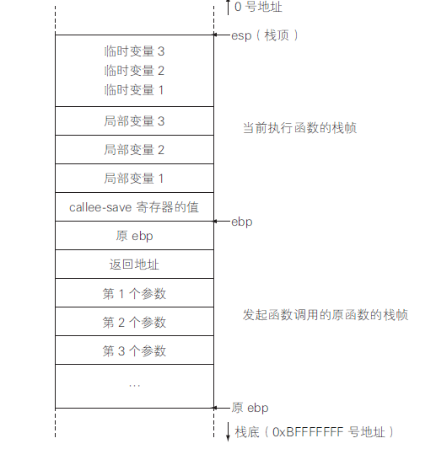

Slide 14
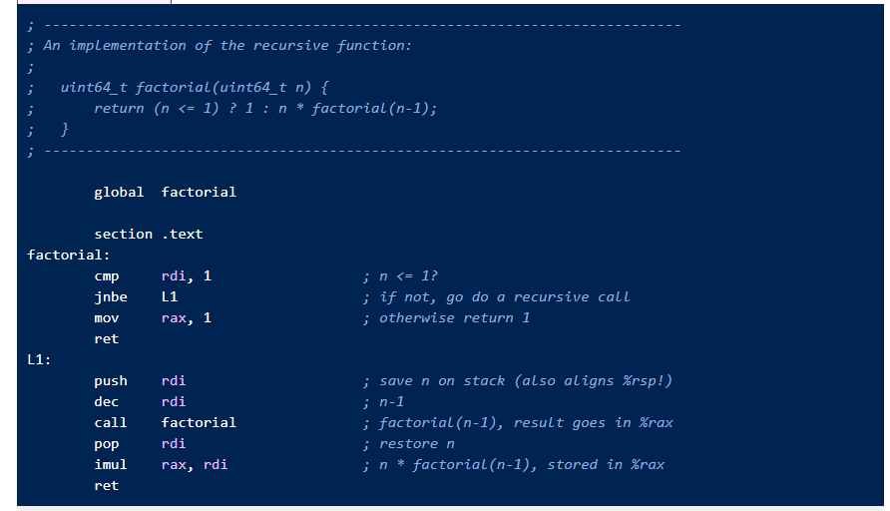
递归调用

Slide 15
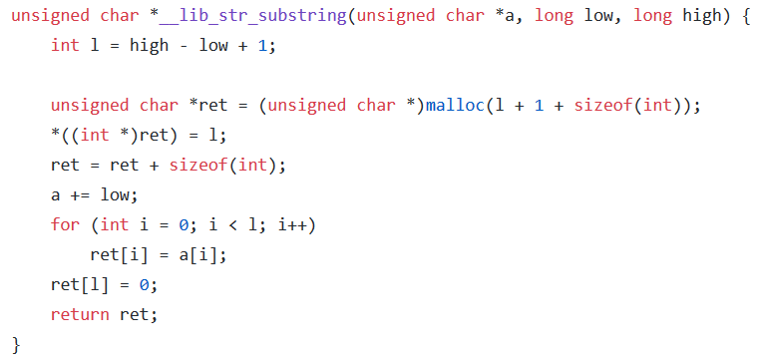
内建函数
1、手写
2、用c写之后通过gcc –O3编译
3、抱大腿

